Slide 1
หน่วยที่ 9 ลักษณะการใช้งานคอมพิวเตอร์ส่วนบุคคล

Slide 2
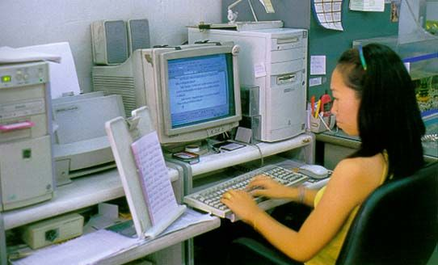
9.1 ลักษณะงานที่ใช้เครื่องคอมพิวเตอร์ส่วนบุคคล
9.1.1 เครื่องคอมพิวเตอร์สำหรับงานด้านเอกสาร รายงาน หรืองานธุรการต่าง ๆ

Slide 3
ตัวอย่างคุณสมบัติของเครื่องคอมพิวเตอร์สำหรับงานด้านเอกสาร รายงาน หรือ งานธุรการต่าง ๆ
ชิ้นส่วนอุปกรณ์ | คุณสมบัติหรือรายละเอียดที่เหมาะสม
ซีพียู | Intel Core i3,i5 หรือ AMD FX-4xxx, A4-xxxx และ A6-xxxx
แรม | ดีดีอาร์แรม (DDR RAM) ความจุ 2-4 กิกะไบต์ (GB)
เมนบอร์ด | ราคาประหยัดแบบมีชิปออนบอร์ด(Onboard) เช่น ชิปแสดงผล, ชิปเสียง, ชิปเครือข่าย ซึ่งติดตั้งมาให้แล้วบนเมนบอร์ด
ฮาร์ดดิสก์ | แบบซาต้า (SATA) ความจุ 500 กิกะไบต์ (GB)
การ์ดจอ | ชิปแสดงผลออนบอร์ด
การ์ดเสียง | ชิปเสียงออนบอร์ด
การ์ดแลน | ชิปเครือข่ายออนบอร์ด
ออฟติคอลไดร์ฟ | ดีวีดีอาร์ดับบริว (DVD-RW) ซึ่งอ่านเขียนแผ่นได้เกือบทุกชนิด
ลำโพง หรือหูฟัง | ระบบสเตอริโอ 2 ลำโพง
จอภาพ | จอแสดงผลแบบแอลอีดี (LED) ขนาด 17-19 นิ้ว
เครื่องพิมพ์และเครื่อง สแกนภาพ | ควรเป็นเครื่องมัลติฟังก์ชั่น สามารถใช้งานการพิมพ์และสแกนภาพ ได้ในเครื่องเดียว มีราคาถูก และคุ้มค่า
เครื่องสำรองไฟ | ควรจ่ายไฟได้ตั้งแต่ 500 โวลต์แอมป์ (VA) ขึ้นไป
เพาเวอร์ซัพพลาย | ขนาดกำลังไฟ 500 วัตต์ขึ้นไป
อุปกรณ์เพิ่มเติมอื่น ๆ | แฟรชไดร์ฟ, เมาส์แบบออปติคอล, คีย์บอร์ด

Slide 4

9.1.2 เครื่องคอมพิวเตอร์สำหรับงานด้านกราฟิก ด้านการออกแบบสื่อสิ่งพิมพ์ต่าง ๆ

Slide 5
ตัวอย่างคุณสมบัติเครื่องคอมพิวเตอร์สำหรับงานด้านกราฟิก ด้านการออกแบบสื่อสิ่งพิมพ์ต่าง ๆ
ชิ้นส่วนอุปกรณ์ | คุณสมบัติหรือรายละเอียดที่เหมาะสม
ซีพียู | Intel Core i5,i7 หรือ AMD FX-6xxx, FX-8xxx, A8-xxxx, A10-xxxx
แรม | DDR RAM ความจุ 4-8 GB
เมนบอร์ด | ชิปเซ็ต Intel PCH ตระกูล 7x,8x,9x,1xx หรือ AMD FCH A75, A85x, A88x, AMD 8xx, 9xx
ฮาร์ดดิสก์ | แบบ SATA-III หรือ SATA Express ความจุ 500 GB
การ์ดจอ | Nvidia GeForce GTX ตระกูล 5xx, 6xx, 7xx หรือ AMD ตระกูล Radeon HD 6xxx, 7xxx, R5, R7 หน่วยความจำบนตัวการ์ดแบบ GDDR5 1 GB ขึ้นไป
การ์ดเสียง | ชิปเสียงออนบอร์ด
การ์ดแลน | ชิปเครือข่ายออนบอร์ด
ออฟติคอลไดร์ฟ | ดีวีดีอาร์ดับบริว (DVD-RW) ซึ่งอ่านเขียนแผ่นได้เกือบทุกชนิด
ลำโพง หรือหูฟัง | ระบบสเตอริโอ 2 ลำโพง มีภาคขยายในตัว หรือลำโพงแบบ 2.1
จอภาพ | จอแอลอีดี (LED) แบบไวด์สกรีน (Wide Screen) ขนาด 22-24 นิ้ว ความละเอียด 1440x900 พิกเซล ขึ้นไป
เครื่องพิมพ์และเครื่องสแกนภาพ | ควรเป็นเครื่องแบบเลเซอร์ปริ้นเตอร์ (Laser Printer) แบบขาว-ดำ หรือสี และเครื่องสแกนภาพ
เครื่องสำรองไฟ | ควรจ่ายไฟได้ตั้งแต่ 650 โวลต์แอมป์ (VA) ขึ้นไป
เพาเวอร์ซัพพลาย | ขนาดกำลังไฟ 700 วัตต์ขึ้นไป
อุปกรณ์เพิ่มเติมอื่น ๆ | ฮาร์ดดิสก์ใช้ภายนอก, แฟรชไดร์ฟ, เมาส์แบบออปติคอล, คีย์บอร์ด เป็นต้น

Slide 6
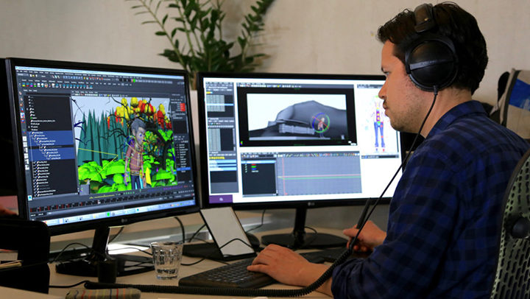
9.1.3 เครื่องคอมพิวเตอร์สำหรับงานออกแบบกราฟิกขั้นสูง งานด้านสามมิติ (3D Animation)

Slide 7
การใช้เครื่องคอมพิวเตอร์สำหรับงานออกแบบกราฟิกขั้นสูง งานด้านสามมิติ

Slide 8
ตัวอย่างคุณสมบัติของเครื่องคอมพิวเตอร์สำหรับงานออกแบบกราฟิกขั้นสูง งานด้านสามมิติ
(3D Animation)
ชิ้นส่วนอุปกรณ์ | คุณสมบัติหรือรายละเอียดที่เหมาะสม
ซีพียู | Intel Core i7,i7 Extreme, i9 หรือ AMD FX-8xxx, FX-9xxx
แรม | DDR3, DDR4 RAM ความจุ 16 GB ขึ้นไป
เมนบอร์ด | ชิปเซ็ต Intel PCH ตระกูล x79, x99 ที่สนับสนุน DDR3, DDR4 ในแบบ 3 และ 4-Channel หรือ AMD 990x, 990FX
ฮาร์ดดิสก์ | แบบซาต้าทรี (SATA-II) หรือ ซาต้าเอ็กเพรส (SATA Express) ความจุ 1-2 เทราไบต์ (TB) ขึ้นไป
การ์ดจอ | Nvidia Quadro K2000 หรือ AMD FirePro W5000 ขึ้นไป

Slide 9
ตัวอย่างคุณสมบัติของเครื่องคอมพิวเตอร์สำหรับงานออกแบบกราฟิกขั้นสูง งานด้านสามมิติ
(3D Animation) (ต่อ)
ชิ้นส่วนอุปกรณ์ | คุณสมบัติหรือรายละเอียดที่เหมาะสม
การ์ดเสียง | ชิปเสียง Onboard หรือการ์ดเสียงในระบบ 5.1 CH ขึ้นไป
การ์ดแลน | ชิปเครือข่าย Onboard
ออฟติคอลไดร์ฟ | ดีวีดีไดร์ฟ (DVD-RW) หรือ บลูเรยไดร์ฟ (Blu-Ray Drive)
ลำโพง หรือหูฟัง | เป็นชุดลำโพงรอบทิศทาง (Surround) ในระบบ 5.1 CH ขึ้นไปพร้อมซับวูฟเฟอร์ (Subwoofer)
จอภาพ | จอแอลอีดี (LED) แบบไวด์สกรีน (Wide Screen) ขนาด 24 นิ้ว ความละเอียด 1920x1080 พิกเซล ขึ้นไป จำนวน 2-3 จอ
เครื่องพิมพ์และเครื่องสแกนภาพ | ควรเป็นเครื่องแบบ Inkjet หรือ Laser Printer สี และเครื่องสแกนภาพ
เครื่องสำรองไฟ | ควรจ่ายไฟได้ตั้งแต่ 800 โวลต์แอมป์ (VA) ขึ้นไป
เพาเวอร์ซัพพลาย | ขนาดกำลังไฟ 800 วัตต์ขึ้นไป
อุปกรณ์เพิ่มเติมอื่น ๆ | ฮาร์ดดิสก์ใช้ภายนอก, แฟรชไดร์ฟ, เมาส์แบบออปติคอล, คีย์บอร์ด เป็นต้น

Slide 10
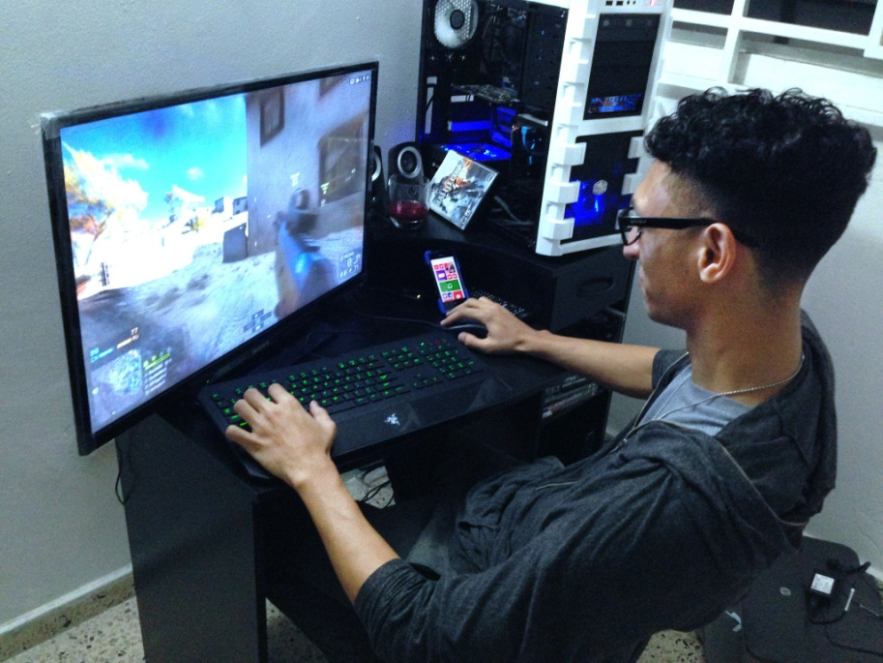
9.1.4 เครื่องคอมพิวเตอร์สำหรับเล่นเกมคอมพิวเตอร์

Slide 11
ตัวอย่างคุณสมบัติของเครื่องคอมพิวเตอร์สำหรับเล่นเกมคอมพิวเตอร์
ชิ้นส่วนอุปกรณ์ | คุณสมบัติหรือรายละเอียดที่เหมาะสม
ซีพียู | Intel Core i7,i7 Extreme, i9 หรือ AMD FX-8xxx, FX-9xxx
แรม | DDR3, DDR4 RAM ความจุ 8 GB ขึ้นไป
เมนบอร์ด | ชิปเซ็ต Intel PCH ตระกูล 8x, 9x, 1xx หรือ AMD FCH A85X, A88X, AMD 9xx
ฮาร์ดดิสก์ | แบบซาต้าทรี (SATA-II) หรือ ซาต้าเอ็กเพรส (SATA Express) ความจุ 1 TB ขึ้นไป
การ์ดจอ | Nvidia GeForce GTX ตระกูล 7xx หรือ AMD ตระกูล Radeon HD 7xxx, 8xxx และตระกูล R9 2xxx มีหน่วยความจำแบบ GDDR5 ขนาด 2 GB ขึ้นไป
การ์ดเสียง | ชิปเสียง Onboard หรือการ์ดเสียงในระบบ 5.1 CH ขึ้นไป
การ์ดแลน | ชิปเครือข่าย Onboard
อุปกรณ์ Optical Drive | DVD-RW ซึ่งอ่านเขียนแผ่นได้เกือบทุกชนิด
ลำโพง หรือหูฟัง | เป็นชุดลำโพง Surround รอบทิศทาง ในระบบ 5.1 CH ขึ้นไปพร้อม Subwoofer
จอภาพ | จอแอลอีดี (LED) แบบไวด์สกรีน (Wide Screen) ขนาด 22-24 นิ้ว ความละเอียด 1920x1080 พิกเซล ขึ้นไป

Slide 12
ตัวอย่างคุณสมบัติของเครื่องคอมพิวเตอร์สำหรับเล่นเกมคอมพิวเตอร์ (ต่อ)
ชิ้นส่วนอุปกรณ์ | คุณสมบัติหรือรายละเอียดที่เหมาะสม
เครื่องพิมพ์และเครื่องสแกนภาพ | ควรเป็นเครื่องมัลติฟังก์ชั่น สามารถใช้งานการพิมพ์และสแกนภาพ ได้ในเครื่องเดียว มีราคาถูก และคุ้มค่า
เครื่องสำรองไฟ | ควรจ่ายไฟได้ตั้งแต่ 800 โวลต์แอมป์ (VA) ขึ้นไป
เพาเวอร์ซัพพลาย | ขนาดกำลังไฟ 800 วัตต์ขึ้นไป
อุปกรณ์เพิ่มเติมอื่น ๆ | ฮาร์ดดิสก์ใช้ภายนอก, แฟรชไดร์ฟ, เมาส์แบบออปติคอล, คีย์บอร์ด เป็นต้น

Slide 13
9.2 ประเภทของเครื่องคอมพิวเตอร์ที่มีขายในท้องตลาด
สำหรับเครื่องคอมพิวเตอร์ที่มีขายในท้องตลาดสามารถแบ่งออกได้เป็น 2 ประเภทคือ เครื่องคอมพิวเตอร์แบบมียี่ห้อ (Brand) ที่นิยมขายเป็นชุดสำเร็จรูป (Computer Set) และคอมพิวเตอร์ประกอบเองคือเลือกซื้อชิ้นส่วนแต่ละชิ้นนำมาประกอบเป็นชุดขึ้นเอง ซึ่งทั้ง 2 ประเภทนี้ก็สามารถใช้งานได้ดีเช่นเดียวกัน แต่แตกต่างกันเรื่องการรับประกัน การดูแลหลังการขาย และข้อแตกต่างด้านรายละเอียดต่าง ๆ อีกหลายประการดังต่อไปนี้

Slide 14
9.2.1 คอมพิวเตอร์แบบมียี่ห้อ (Brand)
คอมพิวเตอร์ประเภทนี้นิยมเรียกว่าคอมพิวเตอร์แบรนด์เนม (Brand Name) เป็นคอมพิวเตอร์ที่ประกอบเสร็จมาจากโรงงานพร้อมใช้งานได้เลย เหมาะกับผู้ใช้ที่ต้องการความสะดวกไม่ต้องวุ่นวายในการเลือกซื้อชิ้นส่วนอุปกรณ์ต่าง ๆ สำหรับยี่ห้อต่าง ๆ ของเครื่องคอมพิวเตอร์ลักษณะนี้ที่มีขายในท้องตลาดได้แก่ยี่ห้อ Acer, HP, Compag, Lenovo, SVOA, Asus เป็นต้น

Slide 15
ตารางแสดงข้อดีข้อเสียของเครื่องคอมพิวเตอร์แบบมียี่ห้อ
ข้อดี | ข้อเสีย
- มีบริการหลังการขายที่ดี เมื่อเครื่องคอมพิวเตอร์เสียหรือเกิดปัญหาสามารถส่งซ่อมได้ทันที - ส่วนใหญ่จะมีโปรแกรมระบบปฏิบัติการที่มีลิขสิทธิ์ถูกต้องติดเครื่องมาด้วย - ไม่ต้องเสียเวลาเลือกซื้อชิ้นส่วนอุปกรณ์ต่าง ๆ เอง | - ไม่สามารถปรับเปลี่ยนหรือเลือกซื้อชิ้นส่วนอุปกรณ์ต่าง ๆ ตามใจตนเองได้ - ราคาแพงกว่าเครื่องคอมพิวเตอร์แบบ ประกอบเองในคุณสมบัติและความสามารถที่เท่ากัน

Slide 16
2. คอมพิวเตอร์แบบประกอบเอง
เครื่องคอมพิวเตอร์ลักษณะนี้เหมาะกับผู้ใช้ที่ต้องกรความพิถีพิถันในการเลือกซื้อชิ้นส่วนอุปกรณ์คอมพิวเตอร์ต่าง ๆ เอง เพื่อจ้างประกอบ หรือประกอบด้วยตนเอง เพื่อให้ได้เครื่องคอมพิวเตอร์ที่มีราคาไม่แพงและมีคุณสมบัติตรงตามความพอใจของผู้ใช้มากที่สุด

Slide 17
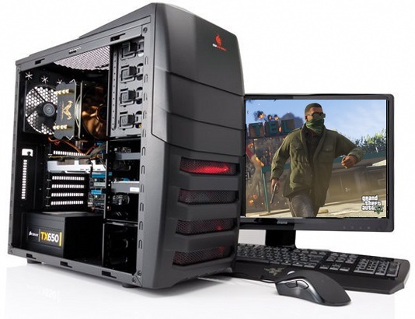
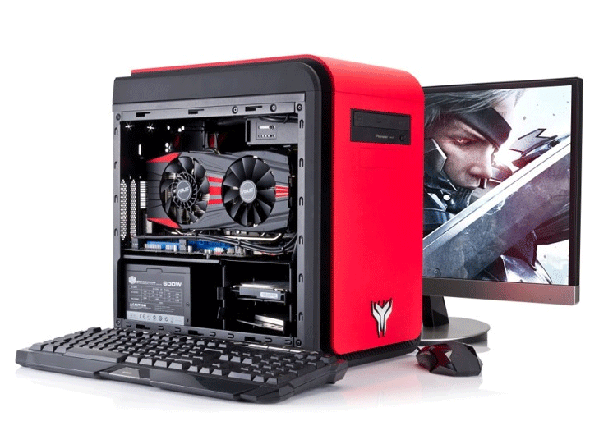
9.2.2 คอมพิวเตอร์แบบประกอบเอง
เครื่องคอมพิวเตอร์ลักษณะนี้เหมาะกับผู้ใช้ที่ต้องกรความพิถีพิถันในการเลือกซื้อชิ้นส่วนอุปกรณ์คอมพิวเตอร์ต่าง ๆ เอง เพื่อจ้างประกอบ หรือประกอบด้วยตนเอง เพื่อให้ได้เครื่องคอมพิวเตอร์ที่มีราคาไม่แพงและมีคุณสมบัติตรงตามความพอใจของผู้ใช้มากที่สุด

Slide 18
ตารางแสดงข้อดีข้อเสียของเครื่องคอมพิวเตอร์แบบประกอบเอง
ข้อดี | ข้อเสีย
- สามารถเลือกซื้อชิ้นส่วนแต่ละชิ้นที่จะนำมาประกอบเป็นตัวเครื่องได้ด้วยตัวเอง ซึ่งจะทำให้เราสามารถเปรียบเทียบราคาในแต่ละร้าน พร้อมทั้งเลือกหาอุปกรณ์ที่เหมาะสมกับผู้ใช้ที่สุด - ราคาถูกกว่าเครื่องคอมพิวเตอร์แบบมียี่ห้อ ในคุณสมบัติ และความสามารถที่เท่ากัน | - ผู้ซื้อต้องมีความรู้ความชำนาญเกี่ยวกับเรื่องของชิ้นส่วนอุปกรณ์คอมพิวเตอร์พอสมควร โปรแกรมต่าง ๆ ต้องนำมาติดตั้งเอง - ใช้เวลาในการเลือกซื้ออุปกรณ์ และเปรียบเทียบราคา - เมื่ออุปกรณ์ตัวใดเกิดการชำรุด หากอยู่ในระยะเวลารับประกัน ผู้ซื้อต้องนำอุปกรณ์ตัวนั้นไปแจ้งบริษัทตัวแทนจำหน่ายหรือนำไปที่ร้านที่ซื้อสินค้าชิ้นนั้น ๆ เอง

Slide 19
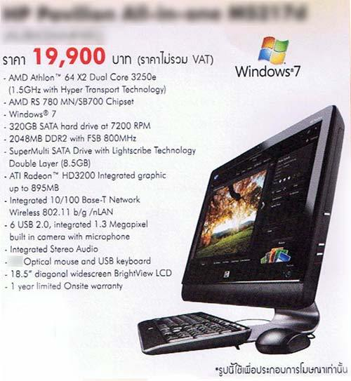
9.3 วิธีการดูรายละเอียดคุณสมบัติของคอมพิวเตอร์จากใบปลิว แผ่นพับ

